Slide 1
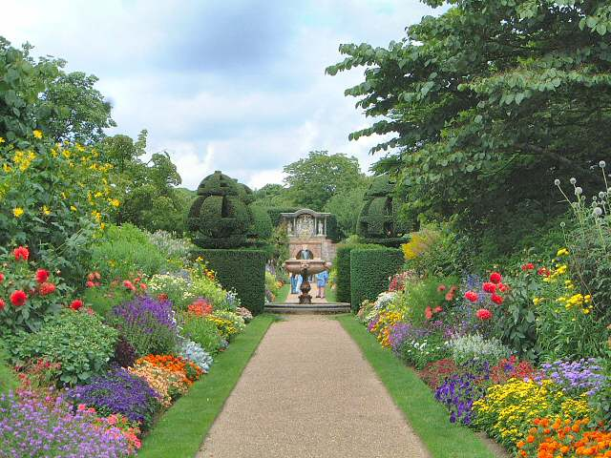
EL JARDIN

Slide 2
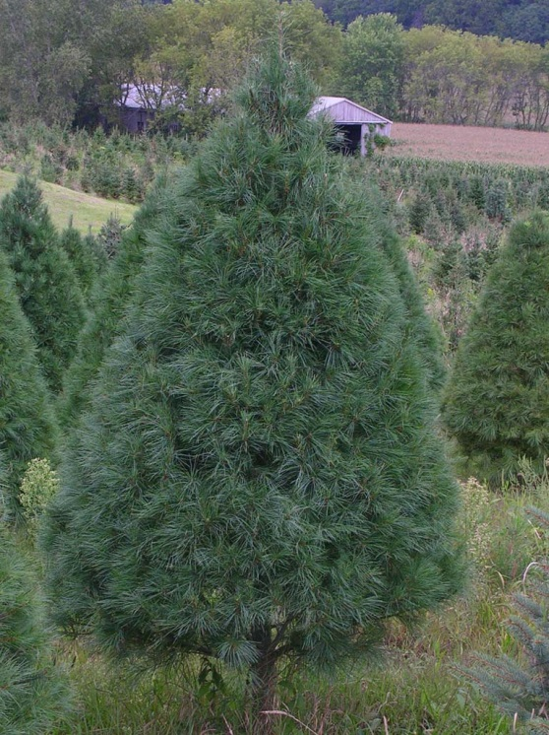
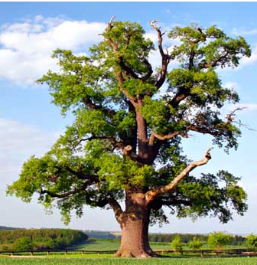
Un rey fue hasta su jardín y descubrió que sus árboles y arbustos se morían
El roble dijo
que se moría
por no ser tan alto
y tan fuerte como el pino
volviéndose al pino,
lo hallo caído,
por que no podía dar uvas como la vid

Slide 3
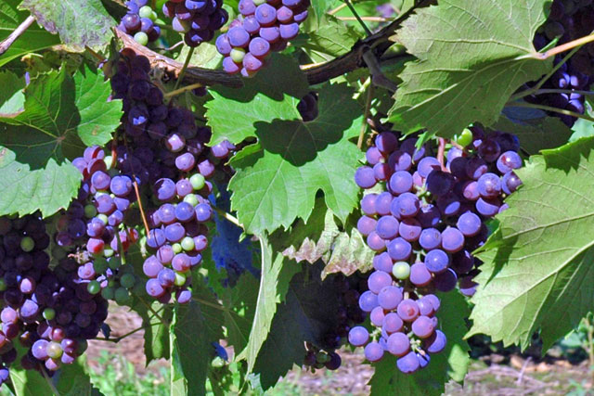
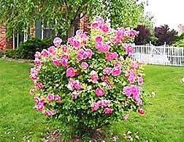
La vid se moría por que no podía dar flores como la rosa
Y la rosa se moría
por no ser fuerte y sólida como el roble...
Entonces encontró
una planta.
Un clavel floreciendo
y mas fresco que nunca,
El rey le pregunto…
¿Como es que creces en medio
de este jardin moribundo?

Slide 4
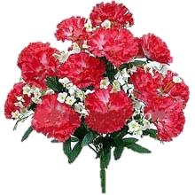
La flor contesto!
Quizás sea
por que siempre supuse
que cuando me plantaste,
querías ver claveles!
Si hubieses querido otro roble, lo habrías plantado.
En aquel momento me dije,
intentare ser clavel
de la mejor manera que pueda,
Y heme aquí !!!
El mas hermoso
y bello clavel de tu jardin.

Slide 5
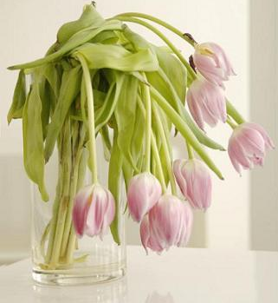
Somos, esto que somos !
“si yo fuera”
“si yo tuviera”
“si mi vida fuera”
Siempre conjugando
el futuro incierto en vez del presente concreto…
Empecinados
en no querer aceptar,
que la felicidad
es un estado subjetivo
y voluntario…
Vivimos marchitándonos
en nuestras propias insatisfacciones…
En nuestras absurdas comparaciones
con los demás!

Slide 6
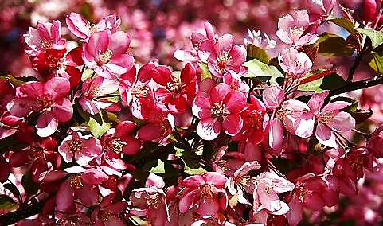
Podemos elegir hoy!
Solo podremos florecer,
El dia que aceptemos que somos lo que somos,
¡ Somos unicos !
Estar felices con lo que somos,
Con lo que tenemos,
O vivir amargados
por lo que no tenemos
o no podemos ser
Y nadie puede hacer,
lo que nosotros vinimos a hacer aquí.

Slide 7
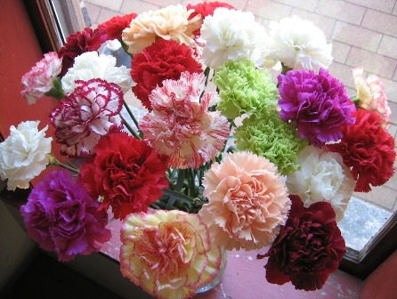
Comienza haciendo lo que es necesario
Luego
lo que es posible
Y de repente!
Estarás haciendo lo que es…
¡ imposible !

Slide 8
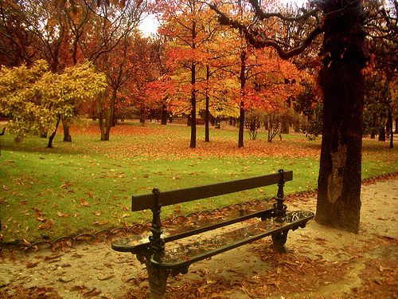
Nos merecemos darle el mejor color a nuestra vida,
Los demás ya lo hicieron…
Pero habemos unos
que no nos exponemos
al sol por sentir
solo la sombra,
La verdad…. La humanidad no es mala!
mala es la idea de no sacarle el mejor provecho
a estos sentimientos tan ¡ humanos !

Slide 9
Te preguntaras!
Por que me gasto el tiempo escribiéndote esto,
si no lo necesitas,
Pero es que en mi corazón
siento que alguien puede necesitarlo...
¡REENVIALO!

Slide 10
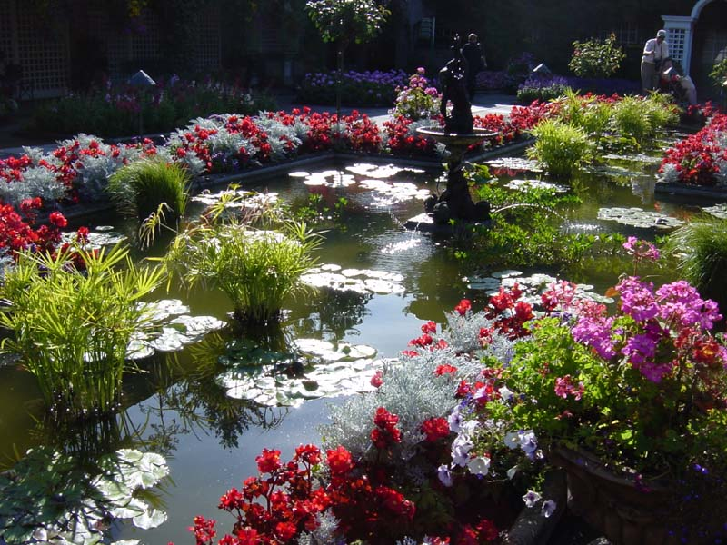
Y NO PERMITAS
Que el jardín de tu vida se marchite,
por el hecho de no querer entender esa voz
que brilla desde lo mas profundo de tu corazón
¡ RECUERDA !
nadie es mas que nadie,
Solo que unos, hacen mas que otros…

Slide 11
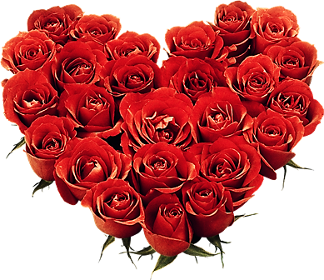
Pero…. sobre todas las cosas guardadas !!!
Guarda tu corazón,
Por que en el,
se archivan
los buenos amigos…

Slide 12


.
Imágenes :
Internet
Texto :
Recibido por Email
Música:
Orchid lagoon
Interprete:
101 Strings
Edición:
Eaglenest
06 minutos
06 segundos
24 de marzo de 2015
08:42
Disfruta de un excelente día
emiliomaguilar@hotmail.com

Slide 13







12:00
.
¿Te ha gustado?
Puedes ver más entrando
Aquí
Además puedes recibir powerpoints en tu correo electrónico suscribiéndote aquí:

Slide 14
.

